Slide 1

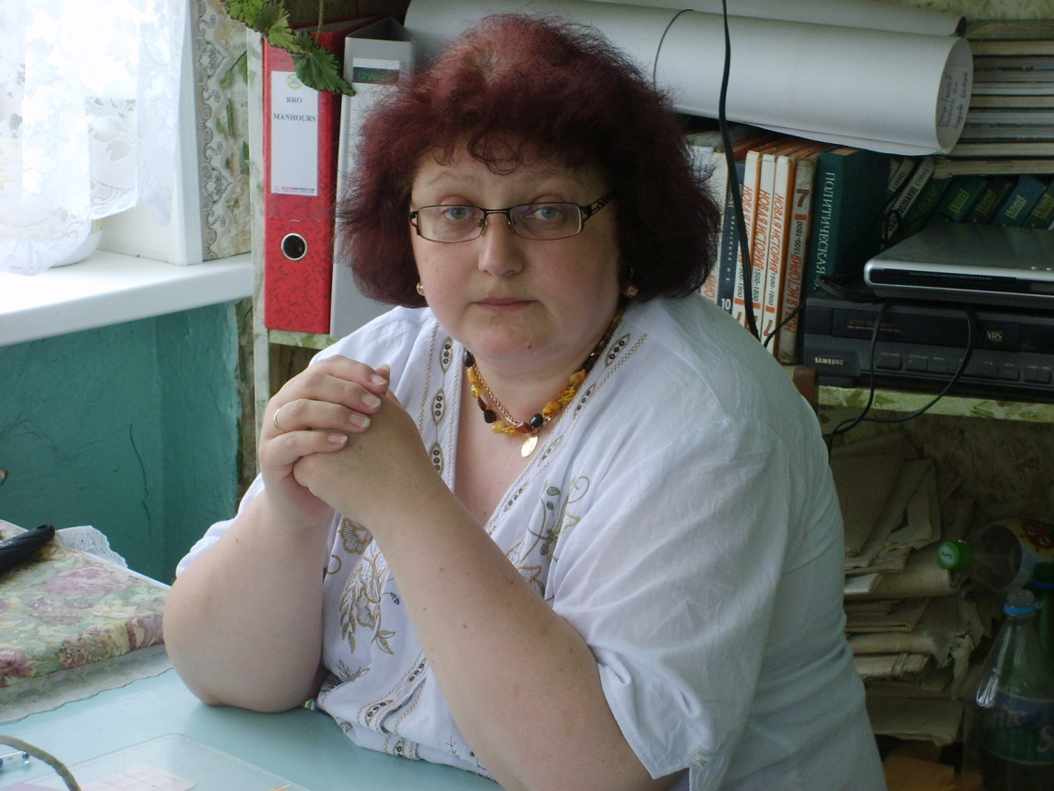
« Использование ИКТ на уроках истории и обществознания»
Тихонова Светлана Владимировна – учитель истории и обществознания
МКОУ СОШ села Владимиро-Александровское, Приморского края, Партизанского района.
Идентификатор: 266-357-649

Slide 2
Сегодня необходимы образованные люди, способные работать в современном мире, современном государстве, способные понимать и адекватно реагировать на постоянно изменяющееся положение человека в мире. Современный ученик должен соответствовать требованиям общества: быть высокообразованным, коммуникабельным, толерантным, владеть новыми технологиями.
Ученики хотели бы получить образование, реализовывать свои творческие способности, соответствовать требованиям современного мира.
Актуальность темы
Сегодня необходимы образованные люди, способные работать в современном мире, современном государстве, способные понимать и адекватно реагировать на постоянно изменяющееся положение человека в мире. Современный ученик должен соответствовать требованиям общества: быть высокообразованным, коммуникабельным, толерантным, владеть новыми технологиями.
Ученики хотели бы получить образование, реализовывать свои творческие способности, соответствовать требованиям современного мира.

Slide 3

Цели использования ИКТ
Сделать урок современным (с точки зрения использования технических средств).
Приблизить урок к мировосприятию современного ребенка.

Slide 4
Помочь учителю в:
Проверке знаний, умений, навыков.
Организации закрепления полученных знаний на уроке.
Экономии времени.
Возможности эмоционально и образно подать материал.

Slide 5
И.К.Т.
Использование интернет- ресурсов
сайт «Я иду на урок истории» http://his.1september.ru/urok/; сайт издательства
«1 сентября» http://www.1september.ru/ru/ - и его раздел «История».
компьютерные презентации
Использование учебных электронных пособий

Slide 6
Программы
На уроках истории и обществознания я использую следующие программы Microsoft Word, Microsoft Excel, Microsoft PowerPoint. Спектр применения данных программ в учебном процессе достаточно велик. Они могут использоваться для создания наглядности, контролирующих тестов, творческих образовательных продуктов учащимися и пр. Программа PowerPoint, обладает большим потенциалом создания наглядно - образного представления исторического прошлого. С помощью этой программы я создаю презентации к урокам или использую готовые, находя их в Интернете. Кроме этого практикую создание презентаций самими учащимися.

Slide 7
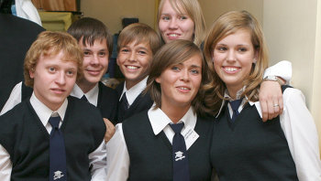
На сегодняшний день существуют десятки разнообразных программ учебного назначения, размещенных на CD или в Интернете.
Энциклопедии – предназначенные для осуществления вспомогательной, дополняющей, иллюстрирующей функции по отношению к основному процессу обучения.
Программы-репетиторы – ориентированные на заключительный этап обучения (пример: на интенсивную подготовку к экзамену). CD «Репетитор по истории» - это тестирующая программа для школьников и абитуриентов.
Электронные учебники являются одним из основных инструментов для регулярных систематических занятий по предмету. ( CD «История России: XX век»).

Slide 8
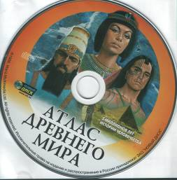
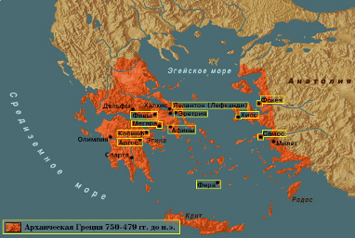
Атлас Древнего мира
Можно найти любую карту Древнего мира.
Получить информацию о любой культуре (богатый иллюстративный материал).
Есть возможность скопировать любую карту, любую статью, любую иллюстрацию.
Вы можете вместе с учащимися побывать на интерактивных раскопках, послушать музыку на древних инструментах, оказаться в гробнице фараона (виртуальные сцены)

Slide 9
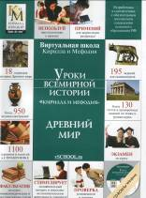







Виртуальная школа Кирилла и Мефодия

Slide 10

ИКТ и современные педагогические технологии (СПТ) базируются на общем понимании изменения роли информации в образовательном процессе и общих принципах информационного взаимодействия в информационно-коммуникативной среде. Интеграция ИКТ и СПТ способна: стимулировать познавательный интерес к истории, придать учебной работе проблемный, творческий, исследовательский характер, во многом способствовать обновлению содержательной стороны предмета история, индивидуализировать процесс обучения и развивать самостоятельность учащегося .

Slide 11
Формы презентаций
Презентации для повторительно-обобщающих уроков, в том числе с использованием игровых моментов.
Компьютерные презентации, имеющие полноценное методическое сопровождение урока.
Ученические презентации как образовательный продукт урока. Учащиеся, в составе рабочих групп анализируют предложенную информацию, в том числе Интернет-ресурсы в соответствии с поставленными вопросами. Результаты деятельности оформляются ими в виде презентации. Очевидным преимуществом подобного подхода можно признать самостоятельную творческо-поисковую работу учащихся, а также вполне очевидный коллективный созидательный результат.

Slide 12

Велико значение использование возможностей Интернета при подготовке и на уроках истории.
Интернет можно рассматривать как часть информационно - коммуникационной предметной среды, которая содержит богатейший информационный потенциал.

Slide 13
Направления работы в сети INTERNET
1. Подготовка учителя к уроку
Поиск дополнительного материала (статьи, презентации, исторические документы и т.д.)
Поиск наглядного материала (фотографии, картины, анимация)
2. Самостоятельная работа учащихся
Подготовка сообщений, рефератов

Slide 14
Положительное в использовании ИКТ
  Учебный материал содержится в объеме превышающем возможности традиционных видов учебной литературы.
  Большинство программ составлены с учетом психологических особенностей учащихся, обеспечивая возможность организации процесса обучения в индивидуальном темпе, используется технология уровневой дифференциации.
  Содержится большой иллюстративный материал.
  Дает возможность более углубленного изучения предмета.
  Стимулирует творческую активность, через игровые формы.
  Использование ИКТ может значительно облегчить работу учителя, которому не придется перед каждым уроком «разрываться» в поисках интересной информации, иллюстративного материала, письменных источников, звуковых фрагментов.

